Slide 1
과목_학년학기_단원 | suh_p_0301_07
차시명 | 02 목표 확인 (수학 놀이에는 무엇이 있나요?)
파일명 | suh_p_0301_07_0002
검토 | 담당
수학팀 | 김윤희
문서 HISTORY
번호 | 버전 | 문서 작성일 | 내용 비고 | 작성자 (내선번호) | 검토자
1 | V 1.0 | 2022.02.26 | 문서 발생 | 유청훈
2 | V 1.0 | 2022.03.23 | 1차 검수 |  | 김윤희
3 | V 2.0 | 2022.03.24 | 2차 검수 |  | 김예림
4 | V 3.0 | 2022.03.25 | 문서 수정 | 김윤희
5
6
7
8
9
10
11

Slide 2
학습 단계 | 자료명 |  | 프레임 수 | 교과서 정보 | 파일명 | 자료 형태
도입 | 학습 목표 | 이번 시간에 배울 내용 | 1 |  | suh_p_0301_07_0002_101_1.html | Html5
전개 | 활동 1 | [활동 1] 여러 가지 수학 놀이 탐색 | 1 | 수학 140~141쪽 | suh_p_0301_07_0002_201_1.html | Html5
전개 | 활동 2 | [활동 2] 수학 놀이 체험하기 | 1 | 수학 140~141쪽 | suh_p_0301_07_0002_202_1.html | Html5
전개 | 활동 3 | [활동 3] 놀이에 사용한 수학 내용 이야기해 보기 | 1 | 수학 140~141쪽 | suh_p_0301_07_0002_203_1.html | Html5
정리 | 차시 예고 | 다음 시간에 배울 내용 | 1 |  | suh_p_0301_07_0002_301_1.html | Html5
총 프레임 수 |  |  | 5

Slide 3

3-1
7. 프로젝트 수학 놀이 올림픽
Suh_p_0301_07_0002_101_1
02 목표 확인 (수학 놀이에는 무엇이 있나요?)
Θ Description & Function
[이번 시간에 배울 내용]
준비물 클릭 시 박스 나타남. 엑스 버튼으로 닫기.
#1
1
이번 시간에는 무엇을 배울까요?
수학 놀이 방법을 이해하고 놀이에 참여할 수 있습니다.
#2
훌라후프, 자

Slide 4



3-1
7. 프로젝트 수학 놀이 올림픽
suh_p_0301_07_0002_201_1
02 목표 확인 (수학 놀이에는 무엇이 있나요?)
Θ Description & Function
여러 가지 수학 놀이를 탐색해 봅시다.
탭 이벤트
답 칸 클릭하면 답 나타남. 정답 확인 버튼은 정답 가리기로 토글 됨.
#1
물음 1
물음 2
올림픽 경기를 본 경험을 이야기해 보세요.
올림픽에서 양궁으로 금메달을 따는 모습을 봤습니다.
높이뛰기를 하는 모습을 보았습니다.
쇼트트랙을 하는 모습을 보았습니다.
#2

Slide 5
3-1
7. 프로젝트 수학 놀이 올림픽
suh_p_0301_07_0002_201_1
02 목표 확인 (수학 놀이에는 무엇이 있나요?)
Θ Description & Function
여러 가지 수학 놀이를 탐색해 봅시다.
답 칸 클릭하면 답 나타남. 정답 확인 버튼은 정답 가리기로 토글 됨.
물음 1
물음 2
수학책 속 사진들을 비교하며 놀이와 실제 경기의 공통점과 차이점을 찾아 보세요.
실내화 양궁과 양궁은 원 모양의 과녁판을 사용한다는 점이 같습니다.
개구리 멀리뛰기와 멀리뛰기는 둘다 멀리 뛴 거리를 잰다는 점이 같습니다.
놀이와 올림픽 경기에서 사용되는 도구가 다릅니다.
#1

Slide 6
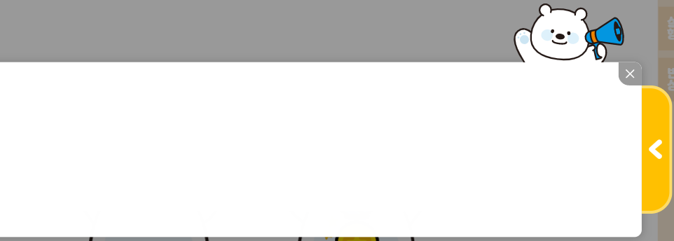




3-1
7. 프로젝트 수학 놀이 올림픽
suh_p_0301_07_0002_202_1
02 목표 확인 (수학 놀이에는 무엇이 있나요?)
Θ Description & Function
우리 모둠이 체험한 놀이 속에서 수학을 찾아보세요.
1. 대발문 좌측 팝업창이 처음에 바로 보이고, X버튼 클릭하면 닫힙니다. 닫힌 이후 화살표 클릭 시 다시 펼쳐집니다.
열렸을 때 화면입니다.
방법
물음 3
물음 1
물음 2
수 이어달리기
#1
각 모둠은 출발점에서 수 카드 한 장을 꺼내 출발한다.
상대 모둠과 길 위에서 만나면 수 카드의 크기를 비교한다.
선생님께서 여러 가지 수학 놀이를 소개해 주셨습니다. 친구들과 모둠을 나누어 여러 가지 수학 놀이 중 하나를 선택하여 함께해 봅시다.
더 큰 수를 가진 학생은 큰 소리로 수를 읽고 계속 앞으로 나간다.

Slide 7






3-1
7. 프로젝트 수학 놀이 올림픽
suh_p_0301_07_0002_202_1
02 목표 확인 (수학 놀이에는 무엇이 있나요?)
Θ Description & Function
우리 모둠이 체험한 놀이 속에서 수학을 찾아보세요.
대발문 좌측 팝업창이 처음에 바로 보이고, X버튼 클릭하면 닫힙니다. 닫힌 이후 화살표 클릭 시 다시 펼쳐집니다.
닫혔을 때 화면입니다.
2. 단어 설명 팝업창 (다음 슬라이드)
3. 풀 팝업창 (#2 풀팝업 다음 슬라이드)
방법
물음 3
물음 1
물음 2
수 이어달리기
#2
#3
수 카드 보기
각 모둠은 출발점에서 수 카드 한 장을 꺼내 출발한다.
#1
상대 모둠과 길 위에서 만나면 수 카드의 크기를 비교한다.
더 큰 수를 가진 학생은 큰 소리로 수를 읽고 계속 앞으로 나간다.
작은 수를 가진 학생은 우리 모둠 맨 뒤로 돌아가고 다음 학생이 출발한다.
제한 시간 동안 상대 모둠 길 끝에 도착한 사람이 많은 모둠이 이긴다.

Slide 8
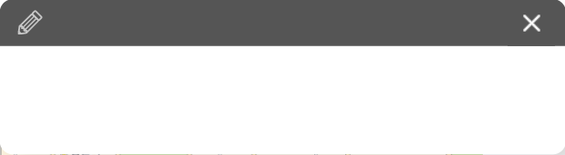
3-1
7. 프로젝트 수학 놀이 올림픽
suh_p_0301_07_0002_202_1
02 목표 확인 (수학 놀이에는 무엇이 있나요?)
Θ Description & Function
우리 모둠이 체험한 놀이 속에서 수학을 찾아보세요.
<단어 설명 팝업창>
방법
물음 3
물음 1
물음 2
수 이어달리기
수 카드 보기
수 이어달리기
각 모둠은 출발점에서 수 카드 한 장을 꺼내 출발한다.
수 카드에 써있는 분수와 소수의 크기를 비교하는 놀이
상대 모둠과 길 위에서 만나면 수 카드의 크기를 비교한다.
더 큰 수를 가진 학생은 큰 소리로 수를 읽고 계속 앞으로 나간다.
작은 수를 가진 학생은 우리 모둠 맨 뒤로 돌아가고 다음 학생이 출발한다.
제한 시간 동안 상대 모둠 길 끝에 도착한 사람이 많은 모둠이 이긴다.

Slide 9

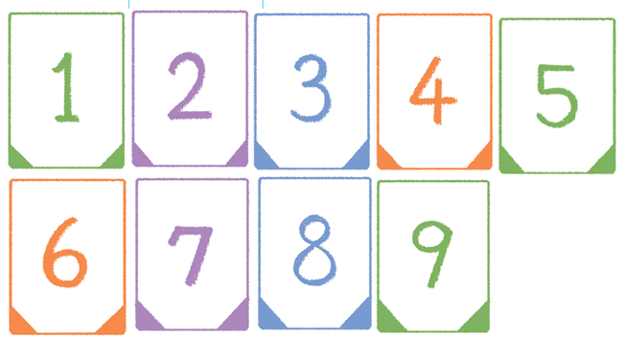
3-1
7. 프로젝트 수학 놀이 올림픽
suh_p_0301_07_0002_202_1
02 목표 확인 (수학 놀이에는 무엇이 있나요?)
Θ Description & Function
첨부한 PDF 파일에서 숫자 카드 부분만 잘라서 1부터 9까지 순서대로 넣어주세요.
삽화 파일명 | 첨부 파일 | suh_p_0301_07_0002_201_1.pdf

Slide 10
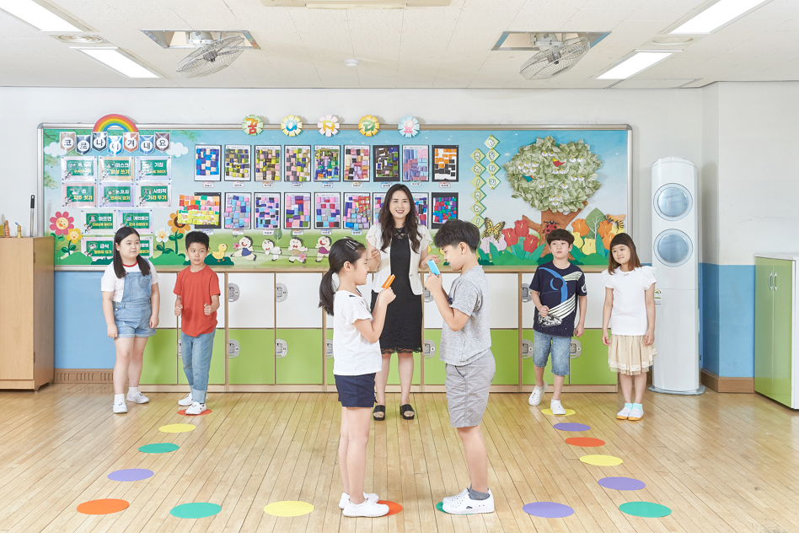

3-1
7. 프로젝트 수학 놀이 올림픽
suh_p_0301_07_0002_202_1
02 목표 확인 (수학 놀이에는 무엇이 있나요?)
Θ Description & Function
우리 모둠이 체험한 놀이 속에서 수학을 찾아보세요.
첨부파일 중 여자아이만 잘라서 넣어주세요.
방법
물음 3
물음 1
물음 2
수 이어달리기
수 카드 보기
더 큰 수를 가진 학생은 계속
앞으로 갈 수 있어.
#1
삽화 파일명 | SA31702.psd / SB31709.JPG 수학 3-1_이미지원본\136148초등수학교3-1-7\Links

Slide 11
3-1
7. 프로젝트 수학 놀이 올림픽
suh_p_0301_07_0002_202_1
02 목표 확인 (수학 놀이에는 무엇이 있나요?)
Θ Description & Function
우리 모둠이 체험한 놀이 속에서 수학을 찾아보세요.
1. 단어 설명 팝업창 (다음 슬라이드)
방법
물음 3
물음 1
물음 2
실내화 양궁
#1
시작 지점에서 2 m 떨어진 곳에 훌라후프로 과녁을 만든다.
1부터 9까지의 수 카드 중 3장을 고른다.
수 카드 3장 중에서 2장을 골라 두 자리 수를 만든다.
과녁에 고른 수 카드 3장을 올려놓고 실내화를 던져 과녁을 맞힌다.

Slide 12
3-1
7. 프로젝트 수학 놀이 올림픽
suh_p_0301_07_0002_202_1
02 목표 확인 (수학 놀이에는 무엇이 있나요?)
Θ Description & Function
우리 모둠이 체험한 놀이 속에서 수학을 찾아보세요.
<단어 설명 팝업창>
방법
물음 3
물음 1
물음 2
실내화 양궁
실내화 양궁
수 카드로 만든 두 자리 수에 실내화를 던져 맞힌 수를 곱한 값이 점수가 되는 놀이
시작 지점에서 2 m 떨어진 곳에 훌라후프로 과녁을 만든다.
1부터 9까지의 수 카드 중 3장을 고른다.
수 카드 3장 중에서 2장을 골라 두 자리 수를 만든다.
과녁에 고른 수 카드 3장을 올려놓고 실내화를 던져 과녁을 맞힌다.

Slide 13

3-1
7. 프로젝트 수학 놀이 올림픽
suh_p_0301_07_0002_202_1
02 목표 확인 (수학 놀이에는 무엇이 있나요?)
Θ Description & Function
우리 모둠이 체험한 놀이 속에서 수학을 찾아보세요.
방법
물음 3
물음 1
물음 2
실내화 양궁
에서 만든 두 자리 수에 실내화를 던져 맞힌 수를 곱한 값이 점수가 된다.
우리 모둠의 점수를 모두 더하면 최종 점수가 된다.

Slide 14
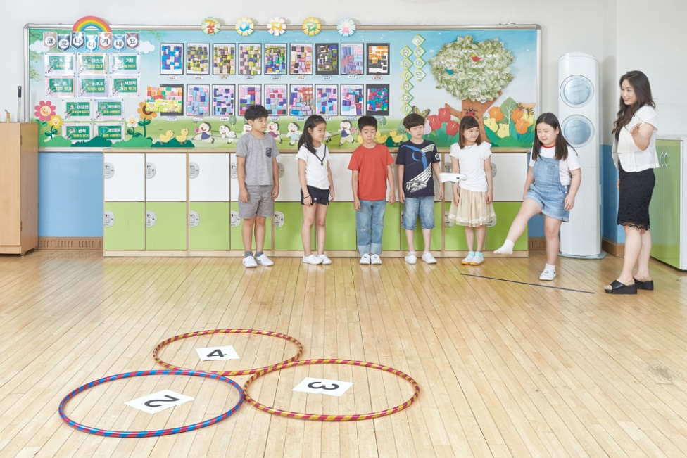

3-1
7. 프로젝트 수학 놀이 올림픽
suh_p_0301_07_0002_202_1
02 목표 확인 (수학 놀이에는 무엇이 있나요?)
Θ Description & Function
우리 모둠이 체험한 놀이 속에서 수학을 찾아보세요.
첨부파일 중 남자아이만 잘라서 넣어주세요.
방법
물음 3
물음 1
물음 2
실내화 양궁
실내화로 양궁을 할 수도 있어. 점수를 계산할 때 곱셈을 사용하네.
#1
삽화 파일명 | SA31702.psd / SB31703(패스).jpg 수학 3-1_이미지원본\136148초등수학교3-1-7\Links

Slide 15
3-1
7. 프로젝트 수학 놀이 올림픽
suh_p_0301_07_0002_202_1
02 목표 확인 (수학 놀이에는 무엇이 있나요?)
Θ Description & Function
우리 모둠이 체험한 놀이 속에서 수학을 찾아보세요.
답 칸 클릭하면 답 나타남. 정답 확인 버튼은 정답 가리기로 토글 됨.
방법
물음 3
물음 1
물음 2
수 카드로 두 자리 수를 만들 때 사용한 방법을 이야기해 보세요.
두 수 중에서 더 큰 수를 십의 자리로 만들었습니다.
#1

Slide 16
3-1
7. 프로젝트 수학 놀이 올림픽
suh_p_0301_07_0002_202_1
02 목표 확인 (수학 놀이에는 무엇이 있나요?)
Θ Description & Function
우리 모둠이 체험한 놀이 속에서 수학을 찾아보세요.
답 칸 클릭하면 답 나타남. 정답 확인 버튼은 정답 가리기로 토글 됨.
방법
물음 3
물음 1
물음 2
실내화 양궁 점수를 계산할 때 어떤 계산이 필요한가요?
(몇십몇)×(몇)의 곱셈과 두 자리 또는 세 자리 수 덧셈이 필요합니다.
#1

Slide 17

3-1
7. 프로젝트 수학 놀이 올림픽
suh_p_0301_07_0002_202_1
02 목표 확인 (수학 놀이에는 무엇이 있나요?)
Θ Description & Function
우리 모둠이 체험한 놀이 속에서 수학을 찾아보세요.
1. 단어 설명 팝업창 (다음 슬라이드)
방법
물음 3
#1
물음 1
물음 2
개구리 멀리뛰기
꾸러미 22
종이로 개구리를 접는다.
출발 지점에서 종이 개구리를 놓고 손으로 눌렀다 떼어 뛰게 한다.
종이 개구리가 뛴 거리를 자로 재어 본다.
종이 개구리를 세 번 뛰게 한 후 세 번의 기록을 모두 더하여 총 길이가 더 긴 모둠이 이긴다.

Slide 18
3-1
7. 프로젝트 수학 놀이 올림픽
suh_p_0301_07_0002_202_1
02 목표 확인 (수학 놀이에는 무엇이 있나요?)
Θ Description & Function
우리 모둠이 체험한 놀이 속에서 수학을 찾아보세요.
<단어 설명 팝업창>
방법
물음 3
물음 1
물음 2
개구리 멀리뛰기
꾸러미 22
개구리 멀리뛰기
색종이로 접은 종이 개구리로 하는 멀리뛰기
종이로 개구리를 접는다.
출발 지점에서 종이 개구리를 놓고 손으로 눌렀다 떼어 뛰게 한다.
종이 개구리가 뛴 거리를 자로 재어 본다.
종이 개구리를 세 번 뛰게 한 후 세 번의 기록을 모두 더하여 총 길이가 더 긴 모둠이 이긴다.

Slide 19
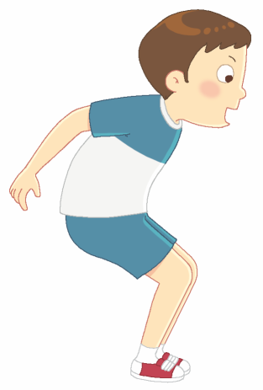
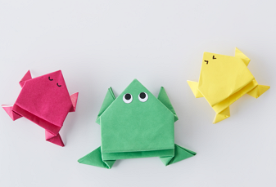
3-1
7. 프로젝트 수학 놀이 올림픽
suh_p_0301_07_0002_202_1
02 목표 확인 (수학 놀이에는 무엇이 있나요?)
Θ Description & Function
우리 모둠이 체험한 놀이 속에서 수학을 찾아보세요.
방법
물음 3
물음 1
물음 2
개구리 멀리뛰기
꾸러미 22
이 놀이는 멀리뛰기와 방법이 같아! 거리는 자를 이용하여 mm까지 재어보면 돼.
삽화 파일명 | SA31703.psd / SB31707(패스).jpg 수학 3-1_이미지원본\136148초등수학교3-1-7\Links

Slide 20
3-1
7. 프로젝트 수학 놀이 올림픽
suh_p_0301_07_0002_202_1
02 목표 확인 (수학 놀이에는 무엇이 있나요?)
Θ Description & Function
우리 모둠이 체험한 놀이 속에서 수학을 찾아보세요.
답 칸 클릭하면 답 나타남. 정답 확인 버튼은 정답 가리기로 토글 됨.
방법
물음 3
물음 1
물음 2
길이(거리)를 더하거나 뺄 때 어떤 점을 주의해야 할까요?
같은 단위끼리 더하거나 빼야 합니다.
10 mm는 1 cm로 받아올림 할 수 있습니다.
1 cm는 10 mm로 받아내림 할 수 있습니다.
#1

Slide 21

3-1
7. 프로젝트 수학 놀이 올림픽
suh_p_0301_07_0002_203_1
02 목표 확인 (수학 놀이에는 무엇이 있나요?)
Θ Description & Function
다른 모둠이 찾은 놀이 속 수학을 친구들과 이야기해 보세요.
탭 이벤트
#1
그림
물음 1
방법
방법
물음 2
수학 놀이 체험은
즐거웠나요?
네! 수학 놀이 올림픽을 하기 위해서는 수학
놀이가 더 많았으면
좋겠어요.
그럼 어떤 놀이가
더 있을지
조사해 볼까요?
삽화 파일명 | SA31705.psd 수학 3-1_이미지원본\136148초등수학교3-1-7\Links

Slide 22
3-1
7. 프로젝트 수학 놀이 올림픽
suh_p_0301_07_0002_203_1
02 목표 확인 (수학 놀이에는 무엇이 있나요?)
Θ Description & Function
다른 모둠이 찾은 놀이 속 수학을 친구들과 이야기해 보세요.
답 칸 클릭하면 답 나타남. 정답 확인 버튼은 정답 가리기로 토글 됨.
그림
물음 1
방법
방법
물음 2
오늘 체험해 본 수학 놀이에 사용한 수학 내용을 이야기해 보세요.
길이의 덧셈과 뺄셈을 활용했습니다.
길이의 단위를 비교했습니다.
점수 계산에 곱셈을 활용했습니다.
#1

Slide 23
3-1
7. 프로젝트 수학 놀이 올림픽
suh_p_0301_07_0002_203_1
02 목표 확인 (수학 놀이에는 무엇이 있나요?)
Θ Description & Function
다른 모둠이 찾은 놀이 속 수학을 친구들과 이야기해 보세요.
답 칸 클릭하면 답 나타남. 정답 확인 버튼은 정답 가리기로 토글 됨.
그림
물음 1
방법
방법
물음 2
내가 알고 있는 놀이 또는 친구들과 하고 싶은 놀이 중 수학과 관련된 놀이에는 어떤 것이 있을까요?
휴지 오래 불기가 있습니다.
고리던지기 놀이가 있습니다.
막대 과자 놀이가 있습니다.
#1

Slide 24

3-1
7. 프로젝트 수학 놀이 올림픽
suh_p_0301_07_0002_301_1
02 목표 확인 (수학 놀이에는 무엇이 있나요?)
Θ Description & Function
[다음 시간에 배울 내용]
준비물 클릭 시 박스 나타남. 엑스 버튼으로 닫기.
#1
1
다음 시간에는 무엇을 배울까요?
계획 수립과 수행(수학 놀이에는 무엇이 있나요?)
142~145쪽
#2
수학 놀이에 사용될 준비물

